Slide 1
PRZEJAZDY KOLEJOWO-DROGOWE - KAT. A-D
I PRZEJŚCIA W POZIOMIE SZYN - KAT. E*
zarządzane przez PKP Polskie Linie Kolejowe S.A.
*dane aktualne na: 31.12.2023
www.bezpieczny-przejazd.pl

Slide 2
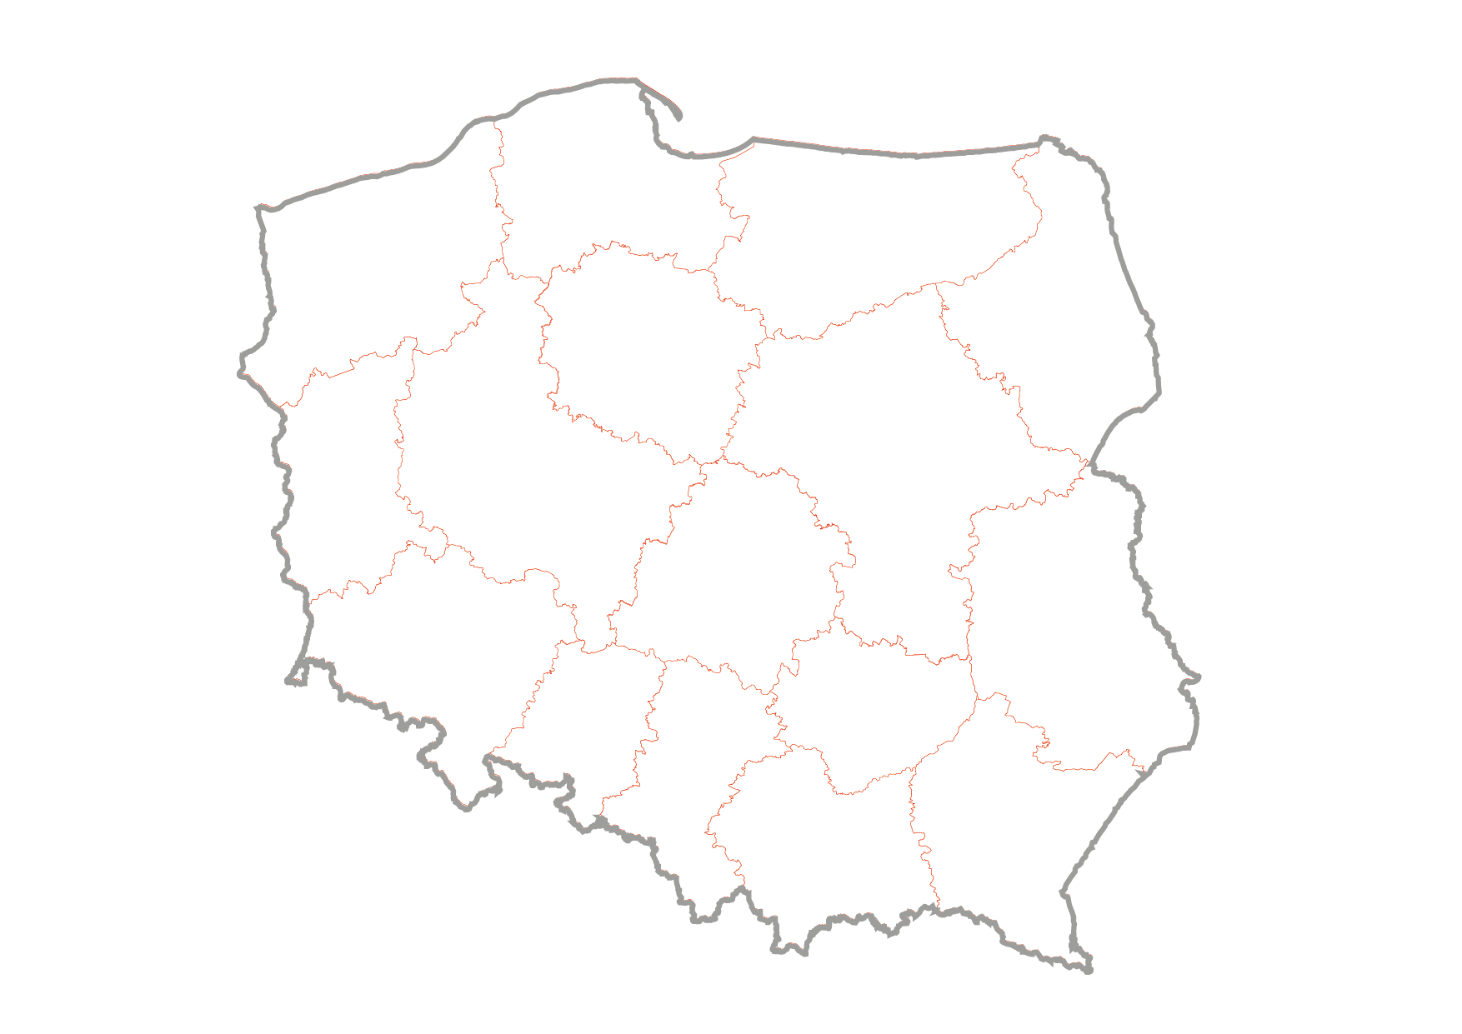
Przejazdy kolejowo-drogowe w Polsce,
zarządzane przez PKP Polskie Linie Kolejowe S.A.
POLSKA
2 064 – kat. A
1 652 – kat. B
1 760 – kat. C
4 762 – kat. D
458 – kat. E
10 696 – łącznie
www.bezpieczny-przejazd.pl

Slide 3
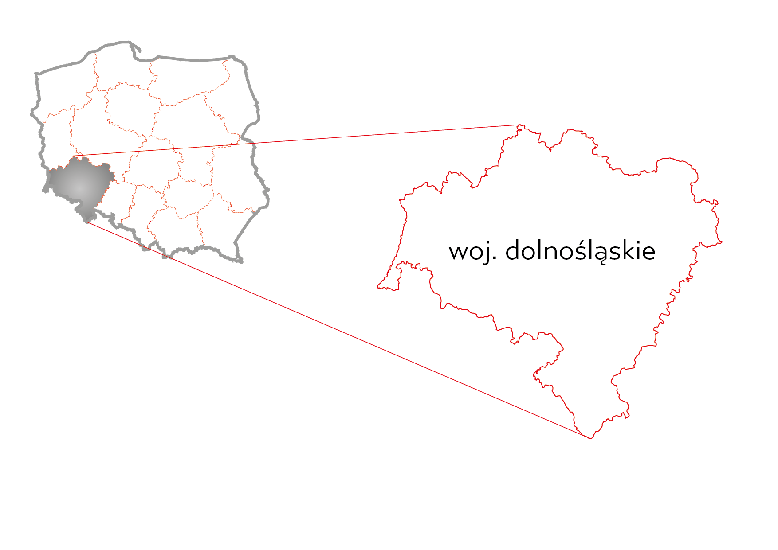
Przejazdy kolejowo-drogowe w Polsce,
zarządzane przez PKP Polskie Linie Kolejowe S.A.
DOLNOŚLĄSKIE
211 – kat. A
158 – kat. B
166 – kat. C
443 – kat. D
31 – kat. E
1 009 – łącznie
www.bezpieczny-przejazd.pl

Slide 4
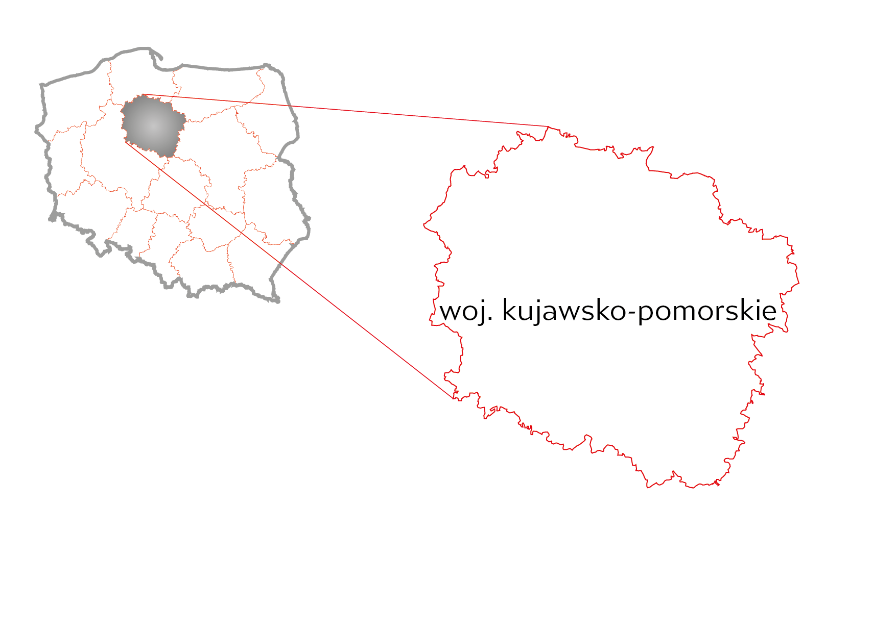
Przejazdy kolejowo-drogowe w Polsce,
zarządzane przez PKP Polskie Linie Kolejowe S.A.
KUJAWSKO-
POMORSKIE
133 – kat. A
95 – kat. B
104 – kat. C
439 – kat. D
35 – kat. E
806 – łącznie
www.bezpieczny-przejazd.pl

Slide 5
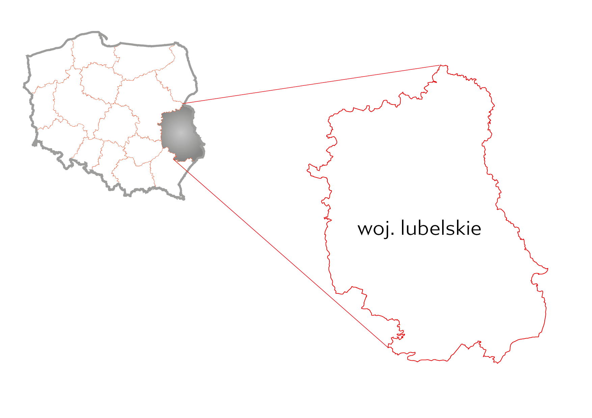
Przejazdy kolejowo-drogowe w Polsce,
zarządzane przez PKP Polskie Linie Kolejowe S.A.
LUBELSKIE
76 – kat. A
80 – kat. B
89 – kat. C
289 – kat. D
22 – kat. E
556 – łącznie
www.bezpieczny-przejazd.pl

Slide 6
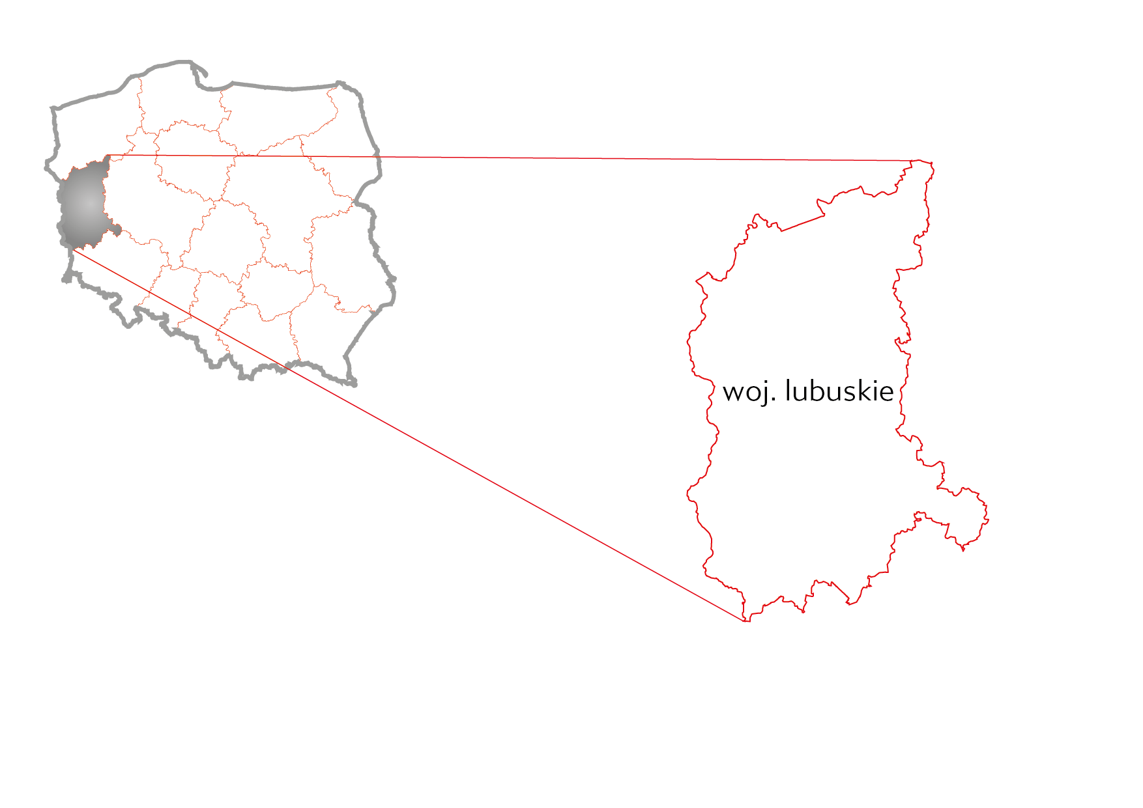
Przejazdy kolejowo-drogowe w Polsce,
zarządzane przez PKP Polskie Linie Kolejowe S.A.
LUBUSKIE
104 – kat. A
63 – kat. B
67 – kat. C
305 – kat. D
9 – kat. E
548 – łącznie
www.bezpieczny-przejazd.pl

Slide 7
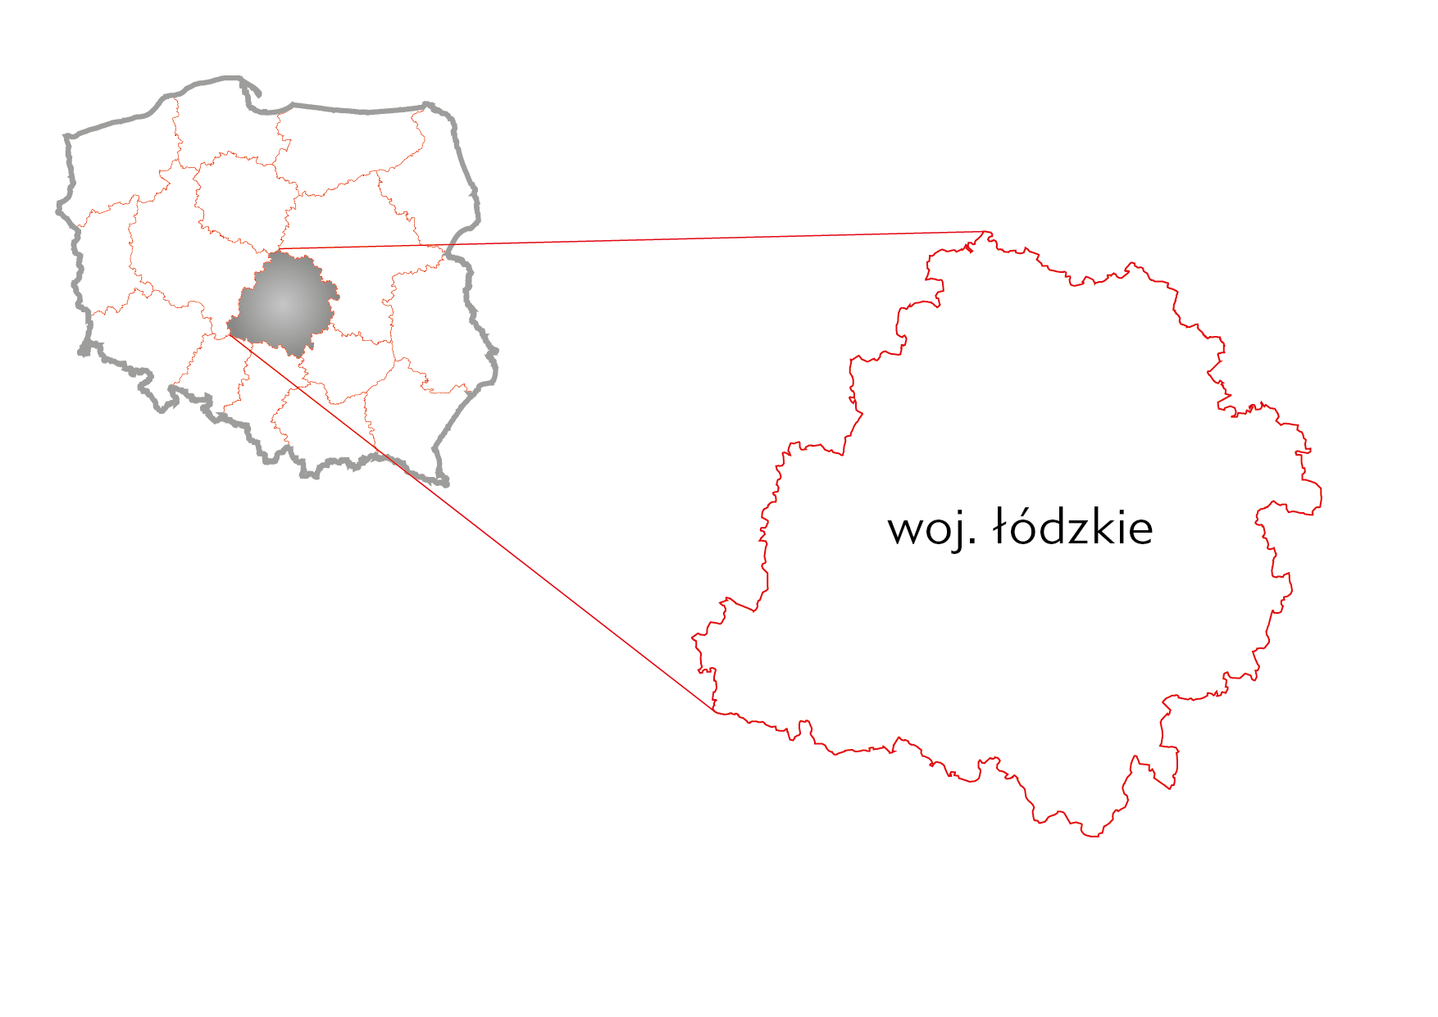
Przejazdy kolejowo-drogowe w Polsce,
zarządzane przez PKP Polskie Linie Kolejowe S.A.
ŁÓDZKIE
120 – kat. A
139 – kat. B
124 – kat. C
154 – kat. D
16 – kat. E
553 – łącznie
www.bezpieczny-przejazd.pl

Slide 8
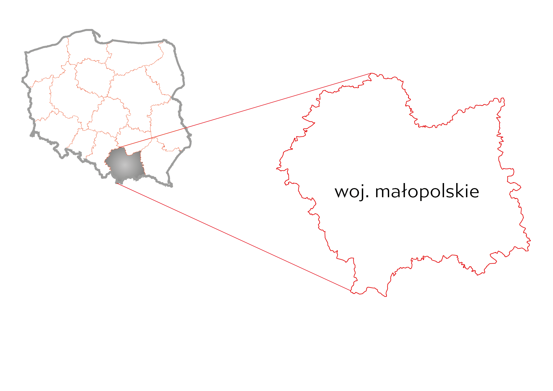
Przejazdy kolejowo-drogowe w Polsce,
zarządzane przez PKP Polskie Linie Kolejowe S.A.
MAŁOPOLSKIE
168 – kat. A
104 – kat. B
257 – kat. C
268 – kat. D
35 – kat. E
832 – łącznie
www.bezpieczny-przejazd.pl

Slide 9
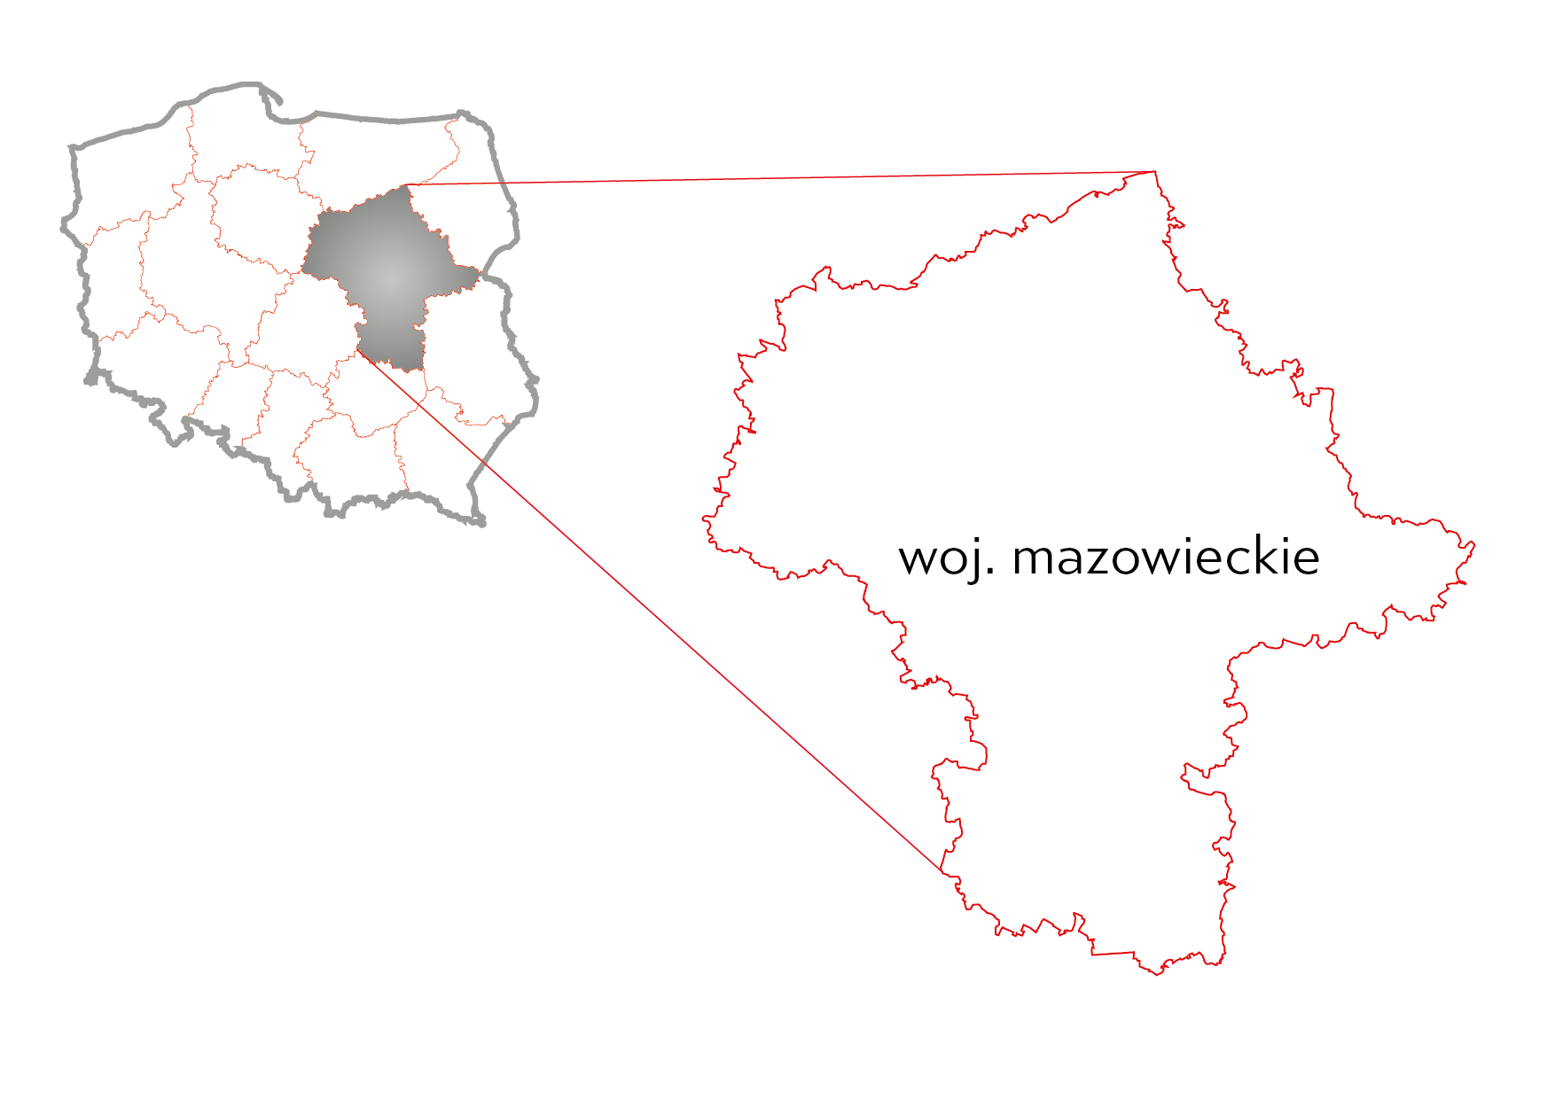
Przejazdy kolejowo-drogowe w Polsce,
zarządzane przez PKP Polskie Linie Kolejowe S.A.
MAZOWIECKIE
98 – kat. A
203 – kat. B
82 – kat. C
359 – kat. D
53 – kat. E
795 – łącznie
www.bezpieczny-przejazd.pl

Slide 10
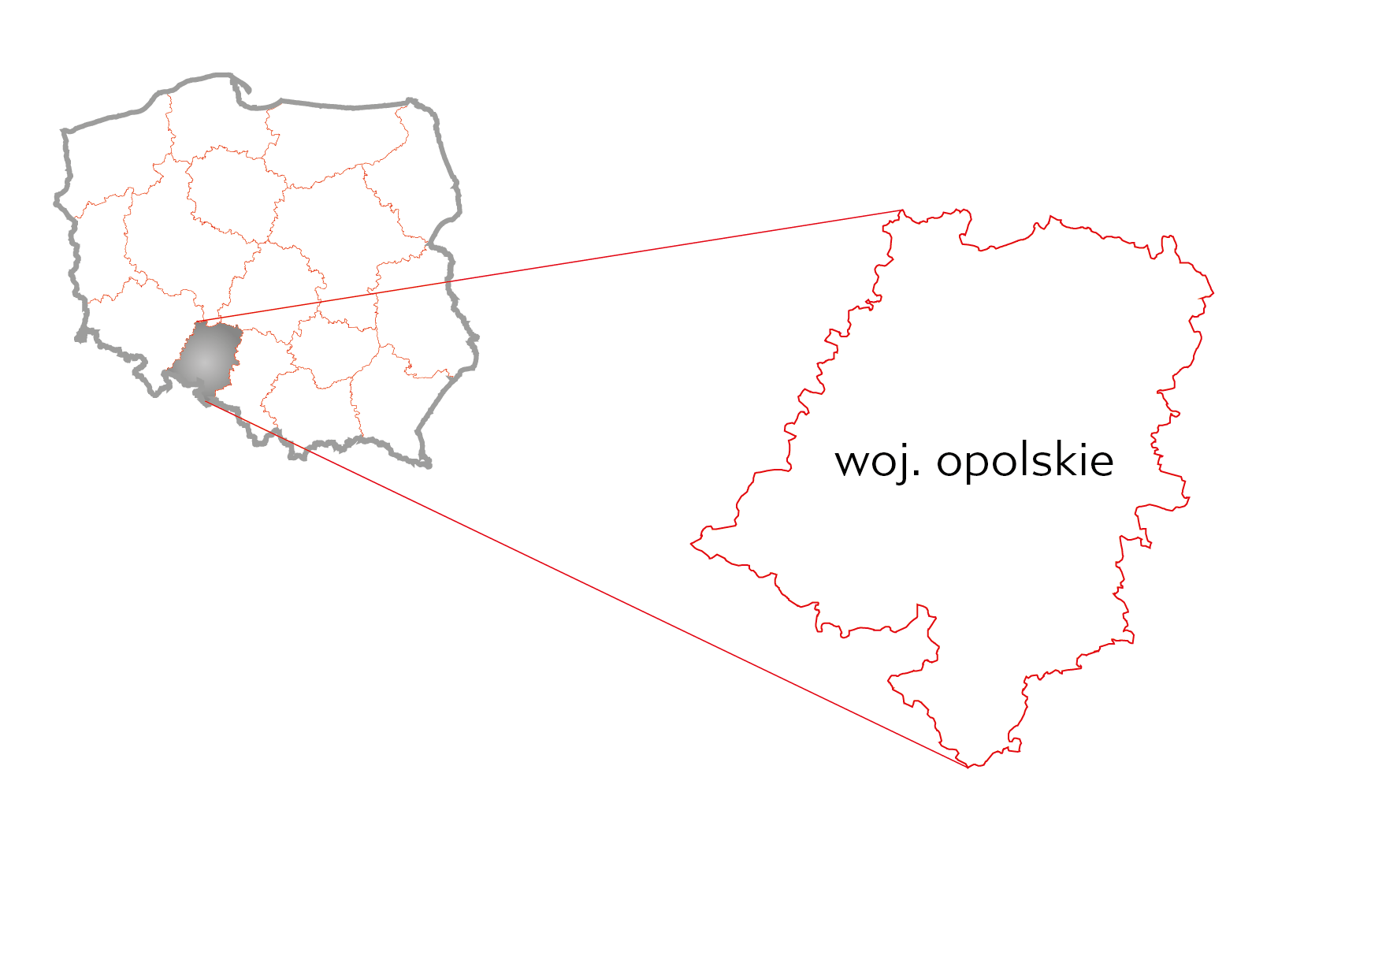
Przejazdy kolejowo-drogowe w Polsce,
zarządzane przez PKP Polskie Linie Kolejowe S.A.
OPOLSKIE
99 – kat. A
74 – kat. B
58 – kat. C
248 – kat. D
8 – kat. E
487 – łącznie
www.bezpieczny-przejazd.pl

Slide 11
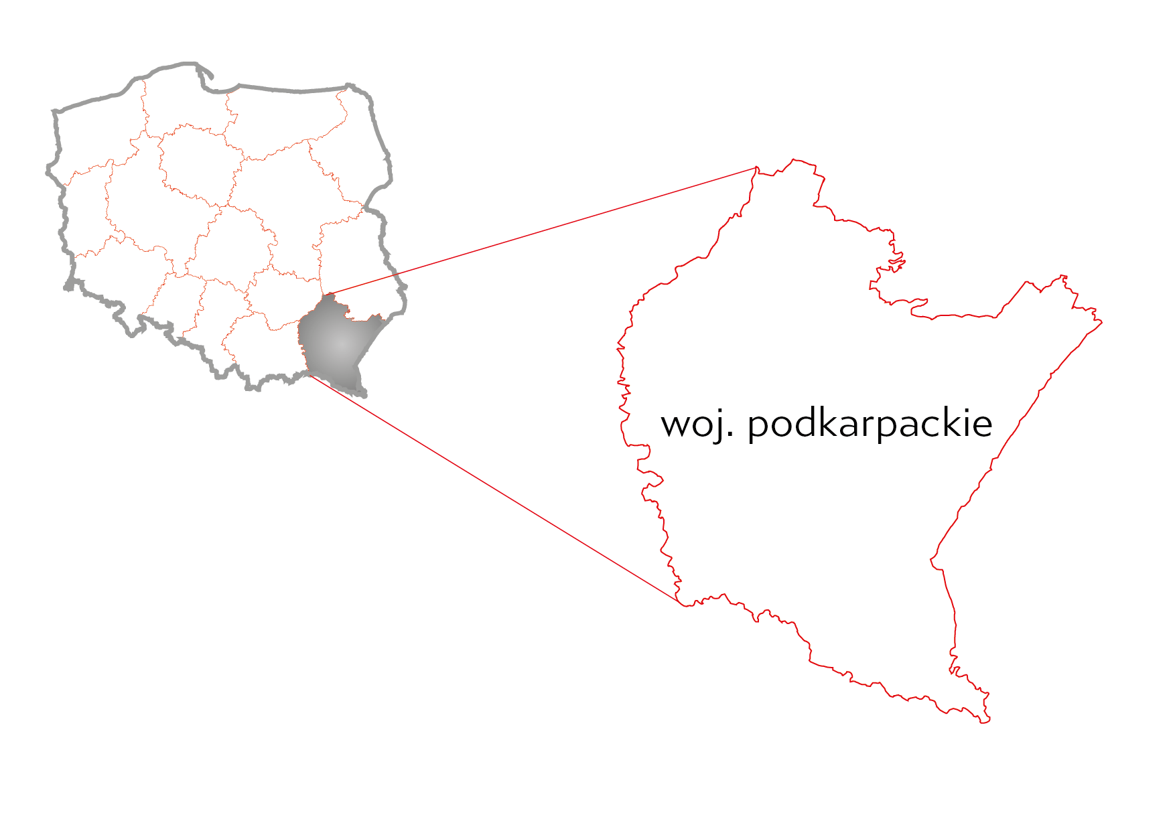
Przejazdy kolejowo-drogowe w Polsce,
zarządzane przez PKP Polskie Linie Kolejowe S.A.
PODKARPACKIE
174 – kat. A
58 – kat. B
126 – kat. C
285 – kat. D
25 – kat. E
668 – łącznie
www.bezpieczny-przejazd.pl

Slide 12
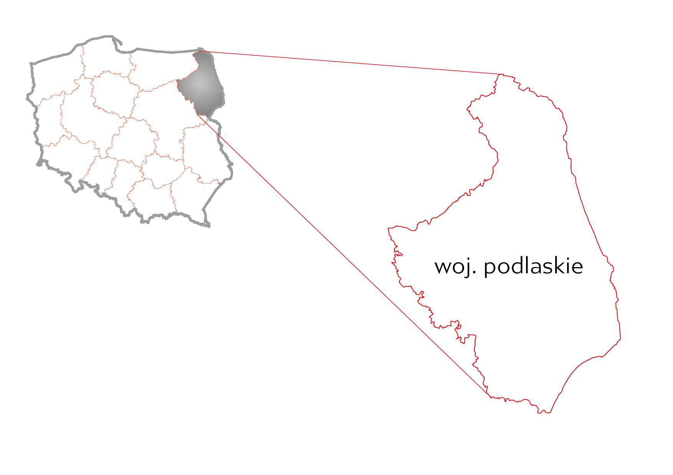
Przejazdy kolejowo-drogowe w Polsce,
zarządzane przez PKP Polskie Linie Kolejowe S.A.
PODLASKIE
44 – kat. A
29 – kat. B
59 – kat. C
330 – kat. D
11 – kat. E
473 – łącznie
www.bezpieczny-przejazd.pl

Slide 13
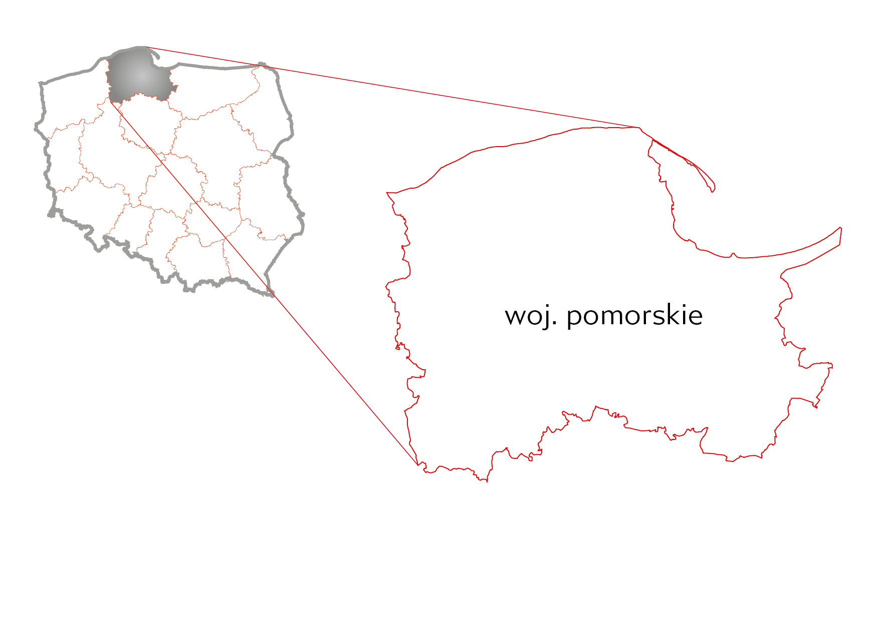
Przejazdy kolejowo-drogowe w Polsce,
zarządzane przez PKP Polskie Linie Kolejowe S.A.
POMORSKIE
74 – kat. A
72 – kat. B
99 – kat. C
263 – kat. D
62 – kat. E
570 – łącznie
www.bezpieczny-przejazd.pl

Slide 14
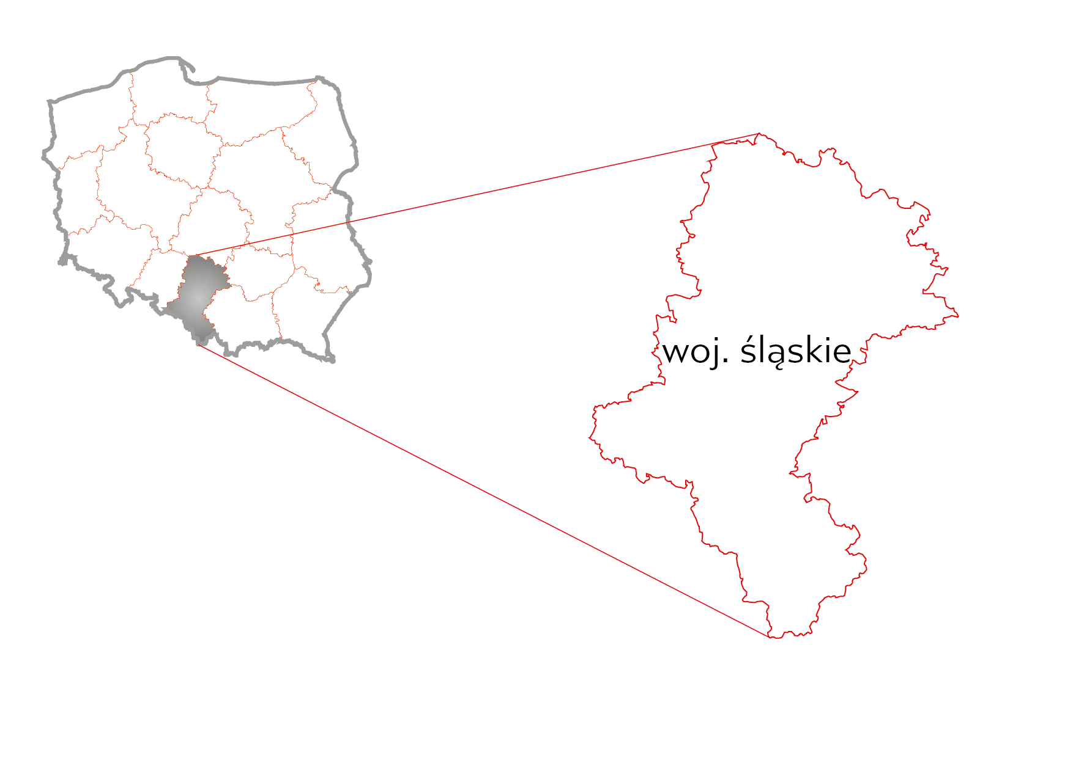
Przejazdy kolejowo-drogowe w Polsce,
zarządzane przez PKP Polskie Linie Kolejowe S.A.
ŚLĄSKIE
262 – kat. A
121 – kat. B
158 – kat. C
178 – kat. D
84 – kat. E
803 – łącznie
www.bezpieczny-przejazd.pl

Slide 15
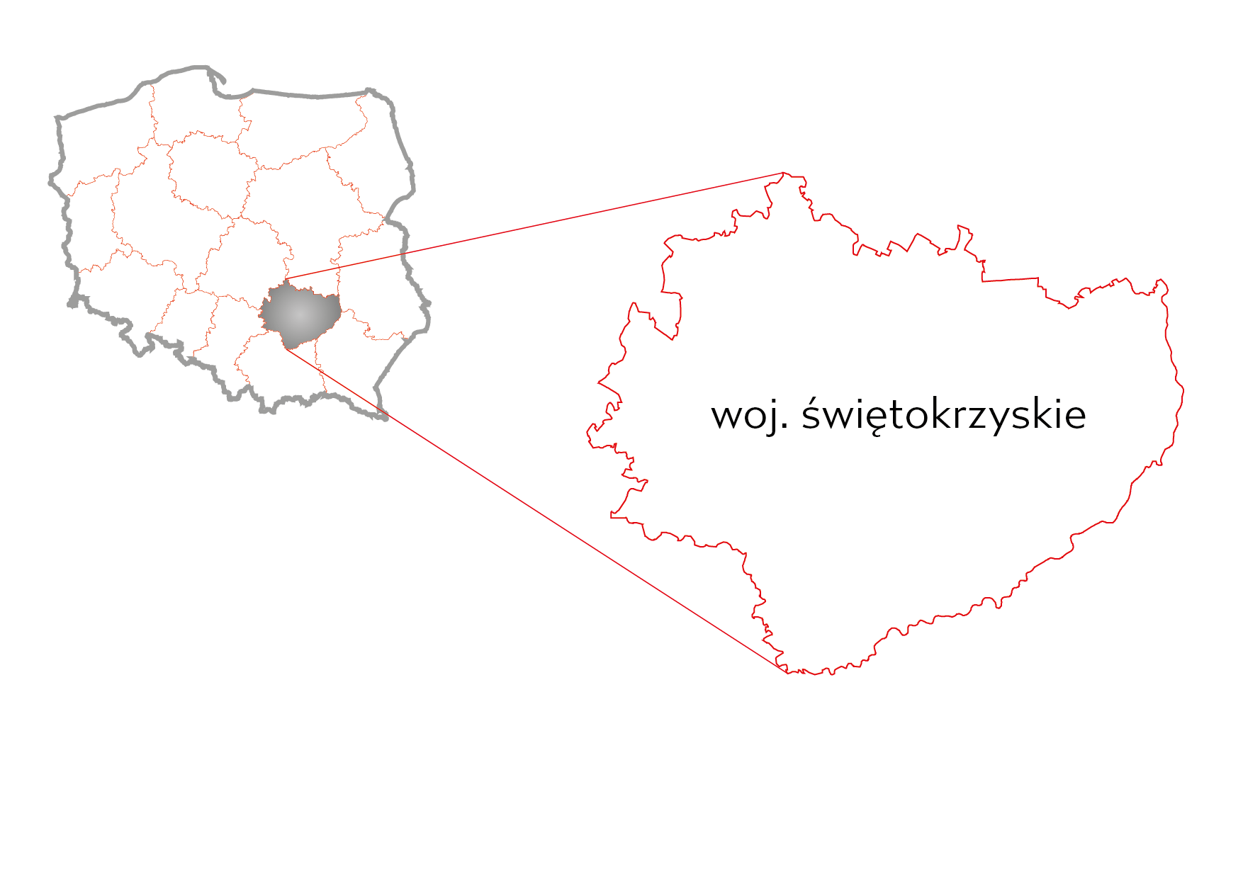
Przejazdy kolejowo-drogowe w Polsce,
zarządzane przez PKP Polskie Linie Kolejowe S.A.
ŚWIĘTOKRZYSKIE
78 – kat. A
28 – kat. B
42 – kat. C
138 – kat. D
8 – kat. E
294 – łącznie
www.bezpieczny-przejazd.pl

Slide 16
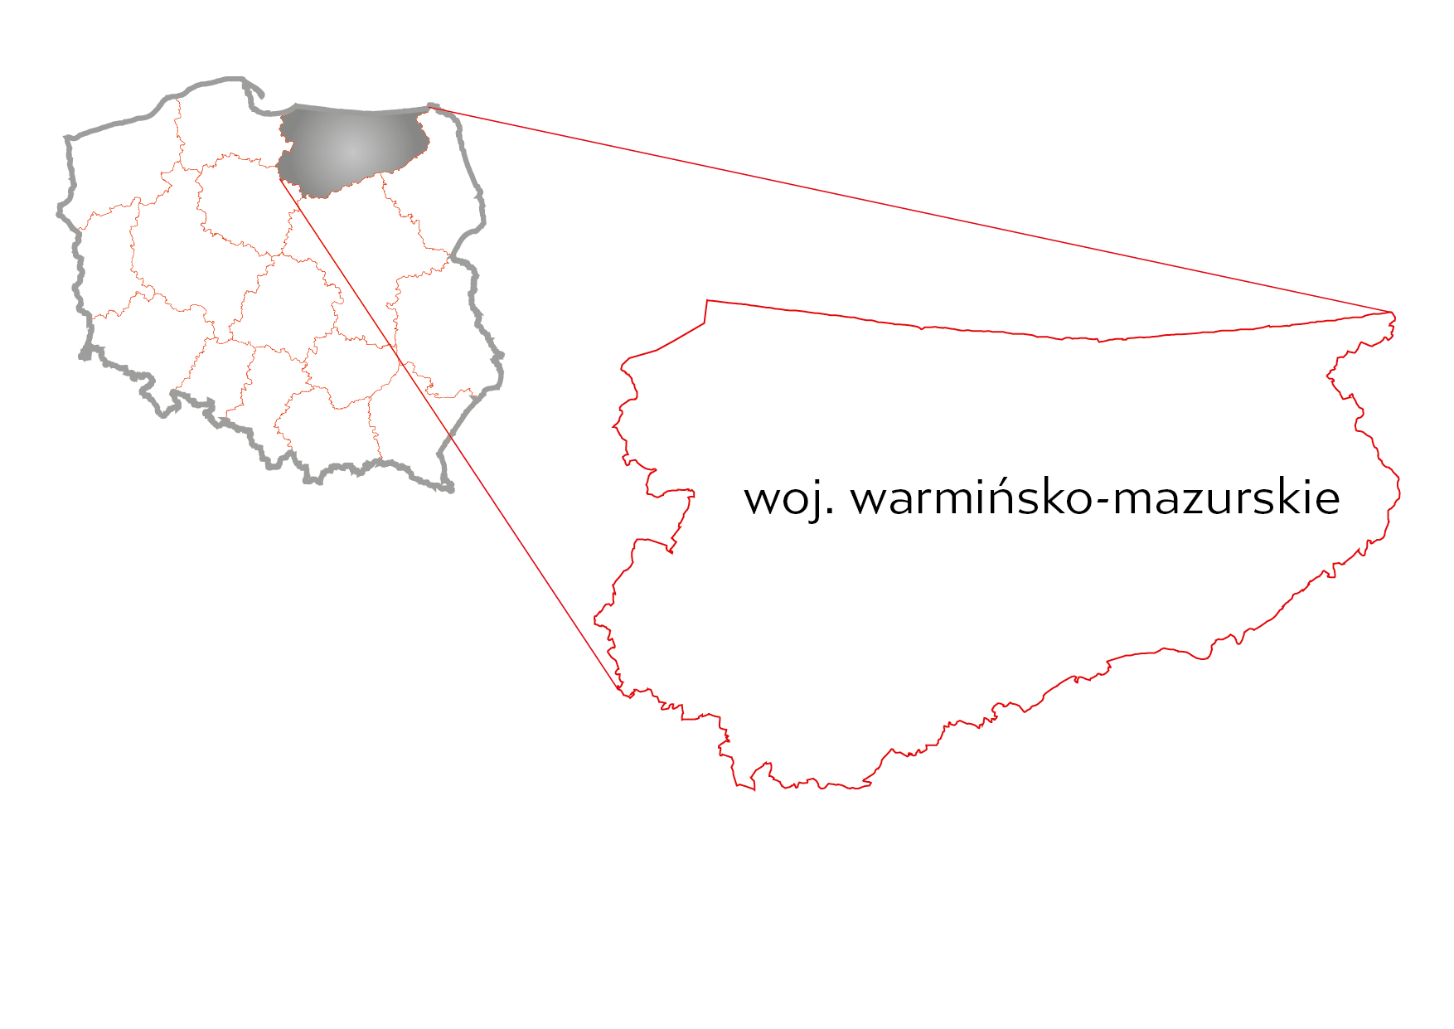
Przejazdy kolejowo-drogowe w Polsce,
zarządzane przez PKP Polskie Linie Kolejowe S.A.
WARMIŃSKO-
MAZURSKIE
75 – kat. A
58 – kat. B
101 – kat. C
271 – kat. D
10 – kat. E
515 – łącznie
www.bezpieczny-przejazd.pl

Slide 17
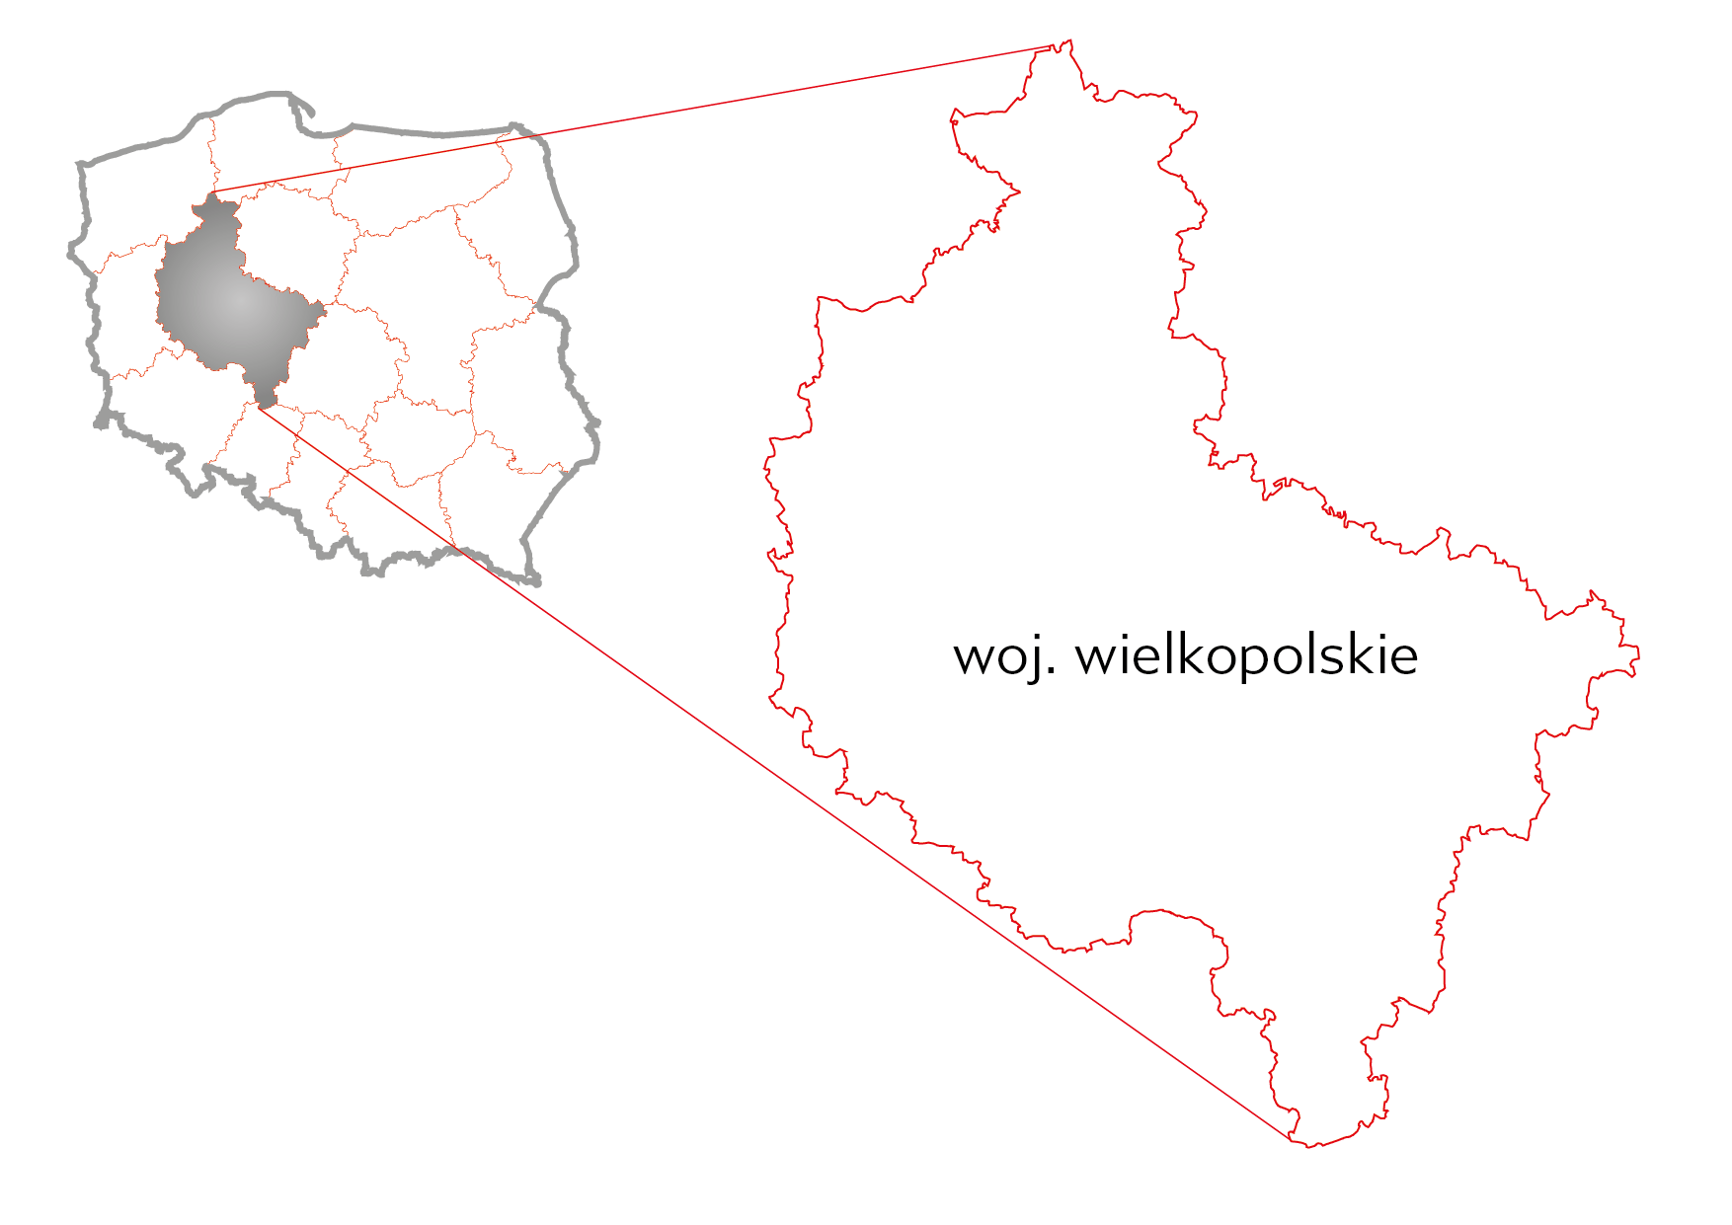
Przejazdy kolejowo-drogowe w Polsce,
zarządzane przez PKP Polskie Linie Kolejowe S.A.
WIELKOPOLSKIE
239 – kat. A
309 – kat. B
152 – kat. C
534 – kat. D
34 – kat. E
1 268 – łącznie
www.bezpieczny-przejazd.pl

Slide 18
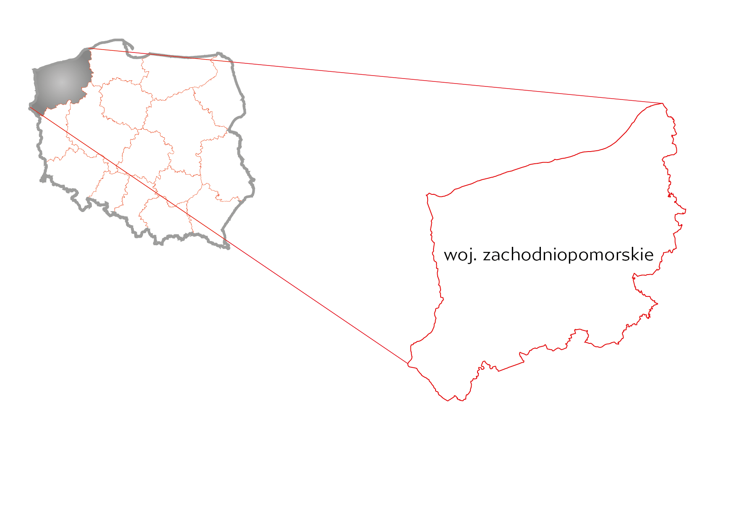
Przejazdy kolejowo-drogowe w Polsce,
zarządzane przez PKP Polskie Linie Kolejowe S.A.
ZACHODNIO-
POMORSKIE
107 – kat. A
61 – kat. B
76 – kat. C
258 – kat. D
15 – kat. E
519 – łącznie
www.bezpieczny-przejazd.pl

